Slide 1
四、机会的度量：
概率和分布

Slide 2
概率是0和1之间的一个数目，表示某个事件发生的可能性或经常程度。
你买彩票中大奖的机会很小(接近0)
但有人中大奖的概率几乎为1
你被流星击中的概率很小(接近0)
但每分钟有流星击中地球的概率为1
你今天被汽车撞上的概率几乎是0
但在北京每天发生车祸的概率是1。

Slide 3
发生概率很小的事件称为小概率事件(small probability event)；
小概率事件不那么可能发生，但它往往比很可能发生的事件更值得研究。
在某种意义上，新闻媒体的主要注意力大都集中在小概率事件上。

Slide 4
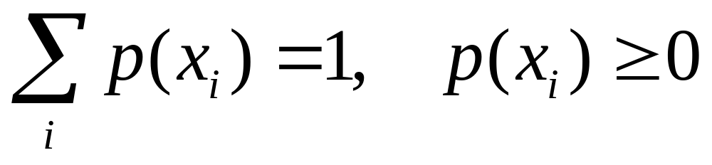
1 离散变量的分布
离散变量只取离散的值，比如骰子的点数、网站点击数、顾客人数等等。每一种取值都有某种概率。各种取值点的概率总和应该是1。
当然离散变量不不仅仅限于取非负整数值。
一般来说，某离散随机变量的每一个可能取值x_{i}都相应于取该值的概率p(x_{i})，这些概率应该满足关系

Slide 5
1.1 二项分布
最简单的离散分布应该是基于可重复的有两结果（比如成功和失败）的相同独立试验（每次试验成功概率相同）的分布，例如抛硬币。
比如用p代表得到硬币正面的概率，那么1－p则是得到反面的概率。
如果知道p，这个抛硬币的试验的概率分布也就都知道了。

Slide 6
这种有两个可能结果的试验有两个特点：
一是各次试验互相独立，
二是每次试验得到一种结果的概率不变（这里是得到正面的概率总是p）。
类似于抛硬币的仅有两种结果的重复独立试验被称为Bernoulli试验（Bernoulli trials）。

Slide 7
下面试验可看成为Bernoulli试验：
每一个进入某商场的顾客是否购买某商品
每个被调查者是否认可某种产品
每一个新出婴儿的性别。
根据这种简单试验的分布，可以得到基于这个试验的更加复杂事件的概率。

Slide 8
为了方便，人们通常称Bernoulli试验的两种结果为“成功”和“失败”。
和Bernoulli试验相关的最常见的问题是：如果进行n次Bernoulli试验，每次成功的概率为p，那么成功k次的概率是多少？
这个概率的分布就是所谓的二项分布(binomial distribution)。

Slide 9
这个分布有两个参数，一个是试验次数n，另一个是每次试验成功的概率p。
基于此，二项分布用符号B(n,p)或Bin(n,p)表示。
由于n和p可以根据实际情况取各种不同的值，因此二项分布是一族分布，
族内的分布以这两个参数来区分。

Slide 10
二项分布的概率通常用二项分布表来查出。但一般统计软件可以很容易得到这个概率。
在目前统计软件发达的情况下，涉及的二项分布一般都自动处理了；在处理实际问题中很少会遇到直接计算二项分布概率的情况。

Slide 11
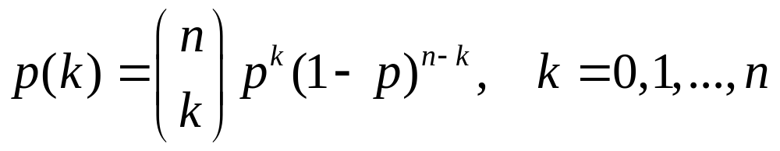
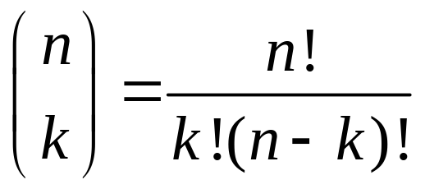
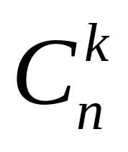
但这里还是给出其一般公式。下面p(k)代表在n次Bernoulli试验中成功的次数的概率，p为每次试验成功的概率。有
这里
为二项式系数，或记为

Slide 12
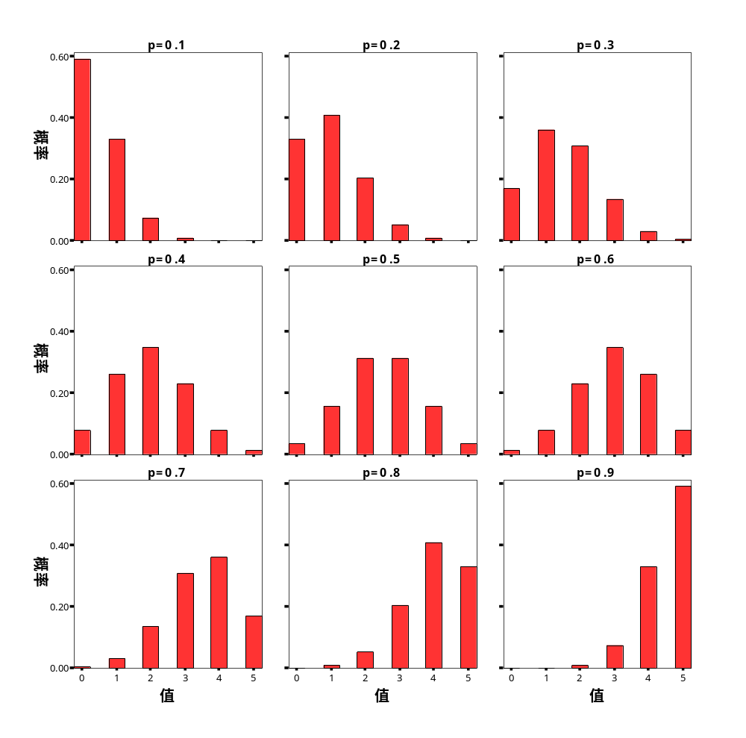
图1 九个二项分布B(5,p)
(p＝0.1到0.9)的概率分布图

Slide 13
1.2 多项分布
和二项分布最类似的是多项分布（multinomial distribution）。
二项分布的每次试验中只有两种可能的结果，而多项分布则在每次试验中有多种可能的结果。

Slide 14
比如在调查顾客对5个品牌的饮料的选择中，每种品牌都会以一定的概率中选，假定这些概率为p₁，p₂，p₃，p₄，p₅。每次试验的结果只可能有一个，因此这些概率的和为1，即p₁+p₂+p₃+p₄+p₅=1。
在多项分布问题中（用上面5个品牌的例子说明），所关心的是在n次试验中（这里是调查），选择5个品牌的人数分别为m₁，m₂，m₃，m₄，m₅的概率。自然m₁+m₂+m₃+m₄+m₅＝n。

Slide 15
类似于二项分布，多项分布的符号可以为M（n；p₁，p₂，p₃，p₄，p₅），也有用“MN”或“Multi”来表示；

Slide 16
1.3 Poisson分布
另一个常用离散分布是Poisson分布（翻译成“泊松分布”或“普阿松分布”）。
它可以认为是衡量某种事件在一定期间出现的数目的概率。
比如说在一定时间内顾客的人数、打入电话总机电话的个数、放射性物质放射出来并到达某区域的粒子数等等。

Slide 17
在不同条件下，同样事件在单位时间中出现同等数目的概率不尽相同。
比如中午和晚上某商店在10分钟内出现5个顾客的概率就不一定相同。
因此，Poisson分布也是一个分布族。族中不同成员的区别在于事件出现数目的均值λ不一样。

Slide 18
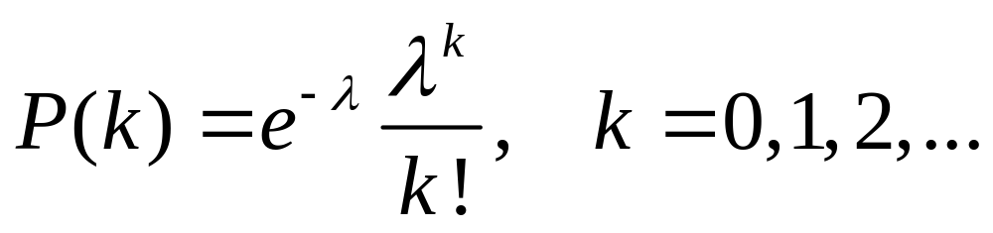
参数为λ的Poisson分布变量的概率分布为（p(k)表示Poisson变量等于k的概率）

Slide 19
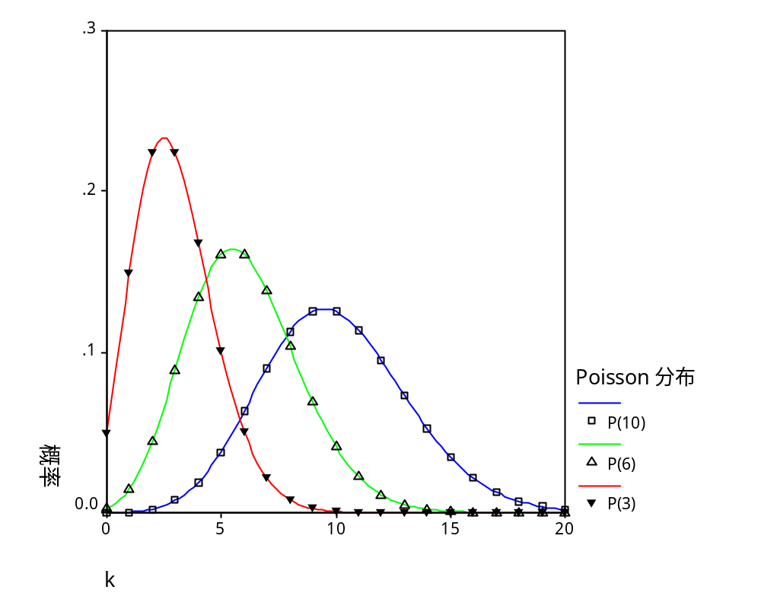
参数为3、6、10的Poisson分布（只标出了20之内的部分）
这里点间的连线没有意义，仅仅为读者容易识别而画，因为Poisson变量仅取非负整数值

Slide 20
1.4 超几何分布
假定有一批500个产品，而其中有5个次品。假定该产品的质量检查采取随机抽取20个产品进行检查。如果抽到的20个产品中含有2个或更多不合格产品，则整个500个产品将会被退回。
这时，人们想知道，该批产品被退回的概率是多少？这种概率就满足超几何分布（hypergeometric distribution）。

Slide 21
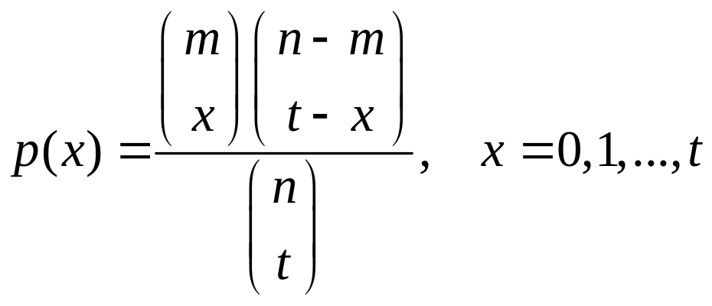
这是一种所谓的“不放回抽样”，也就是说，一次抽取若干物品，每检查一个之后并不放回；
超几何分布族的成员被三个参数决定，这里相应于产品总个数n，其中不合格产品数目m，不放回抽样的数目t；而样本中有x个不合格产品的概率为

Slide 22
2 连续变量的分布
取连续值的变量，如高度、长度、重量、时间、距离等等；它们被称为连续变量(continuous variable)。
换言之，一个随机变量如果能够在一区间（无论这个区间多么小）内取任何值，则该变量称为在此区间内是连续的，其分布称为连续型概率分布。
它们的概率分布很难准确地用离散变量概率的条形图表示。

Slide 23
想象连续变量观测值的直方图；如果其纵坐标为相对频数，那么所有这些矩形条的高度和为1；完全可以重新设置量纲，使得这些矩形条的面积和为1。
不断增加观测值及直方图的矩形条的数目，直方图就会越来越像一条光滑曲线，其下面的面积和为1。
该曲线即所谓概率密度函数(probability density function，pdf)，简称密度函数或密度。下图为这样形成的密度曲线。

Slide 24
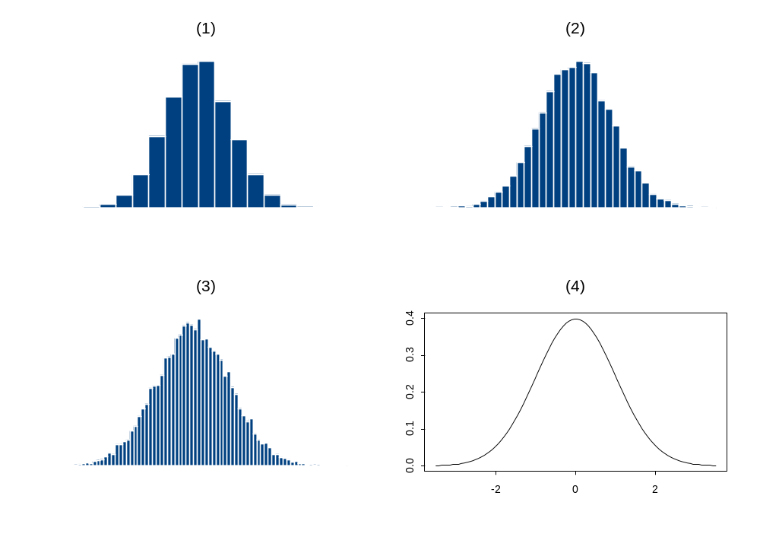
逐渐增加矩形条数目的直方图和一个形状类似的密度曲线。

Slide 25
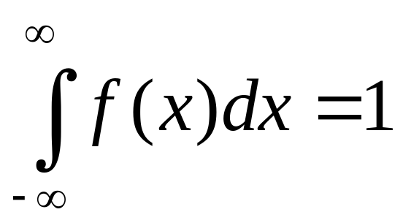
连续变量落入某个区间的概率就是概率密度函数的曲线在这个区间上所覆盖的面积；因此，理论上，这个概率就是密度函数在这个区间上的积分。
对于连续变量，取某个特定值的概率都是零，而只有变量取值于某个（或若干个）区间的概率才可能大于0。
连续变量密度函数曲线（这里用f表示）下面覆盖的总面积为1，即

Slide 26
2.1 正态分布
在北京市场上的精制盐很多是一公斤袋装，上面标有“净含量1kg”的字样。但当你用稍微精确一些的天平称那些袋装盐的重量时，会发现有些可能会重些，有些可能会轻些；但都是在1kg左右。多数离1kg不远，离1kg越近就越可能出现，离1kg越远就越不可能。
一般认为这种重量分布近似地服从最常用的正态分布(normal distribution，又叫高斯分布，Gaussian distribution)。

Slide 27
近似地服从正态分布的变量很常见，象测量误差、商品的重量或尺寸、某年龄人群的身高和体重等等。
在一定条件下，许多不是正态分布的样本均值在样本量很大时，也可用正态分布来近似。

Slide 28
正态分布的密度曲线是一个对称的钟型曲线（最高点在均值处）。正态分布也是一族分布，各种正态分布根据它们的均值和标准差不同而有区别。
一个正态分布用N(μ,σ)表示；其中μ为均值，而σ为标准差。也常用N(μ,σ²)来表示，这里σ²为方差（标准差的平方）。

Slide 29
标准差为1的正态分布N(0, 1)称为标准正态分布(standard normal distribution)。
标准正态分布的密度函数用φ(x)表示。
任何具有正态分布N(μ,σ)的随机变量X都可以用简单的变换（减去其均值μ，再除以标准差σ）：Z=(X-μ)/σ，而成为标准正态随机变量。这种变换和标准得分的意义类似。

Slide 30
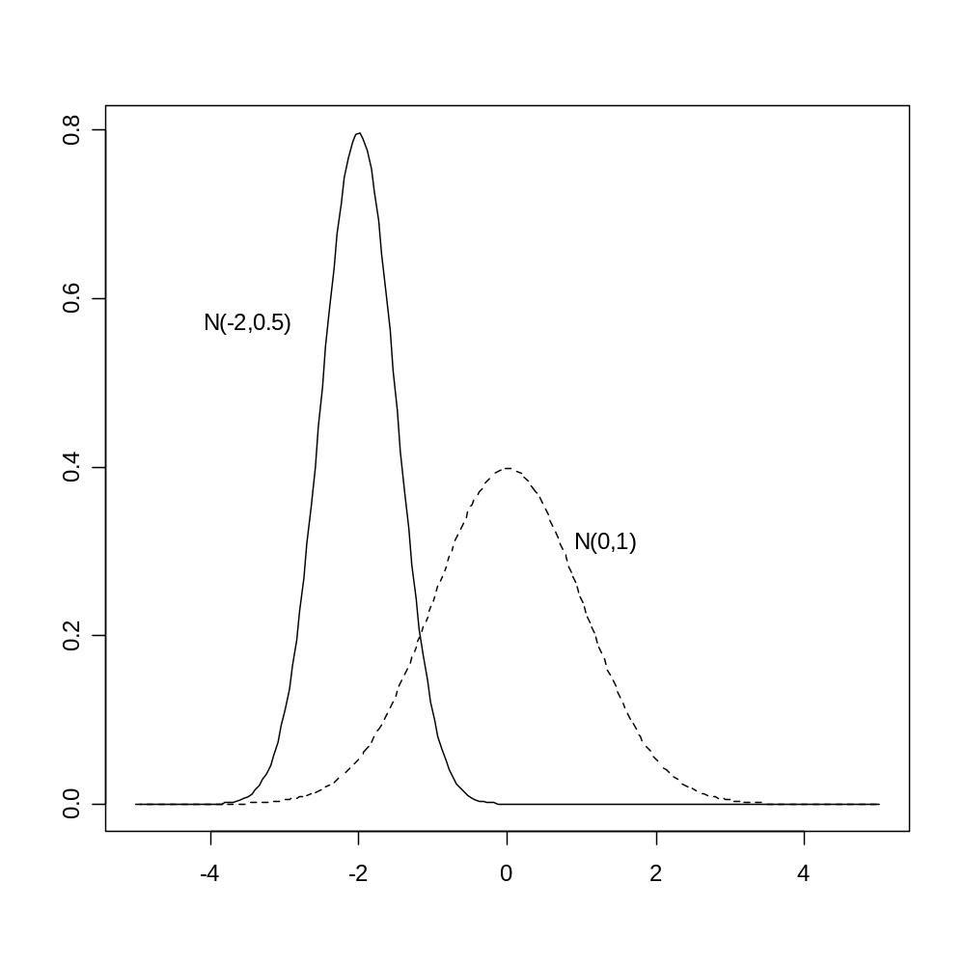
两条正态分布的密度曲线。左边是N(-2,0.5)分布，右边是N(0, 1)分布

Slide 31
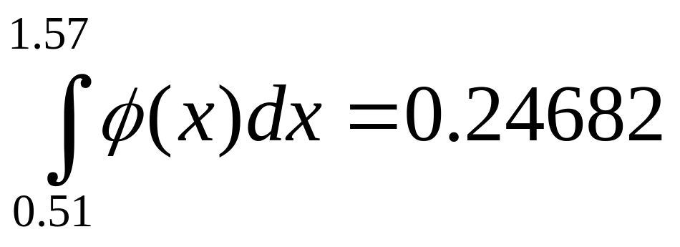
当然，和所有连续变量一样，正态变量落在某个区间的概率就等于在这个区间上，密度曲线下面的面积。
比如，标准正态分布变量落在区间(0.51,1.57)中的概率，就是在标准正态密度曲线下面在0.51和1.57之间的面积。
很容易得到这个面积等于0.24682；也就是说，标准正态变量在区间(0.51,1.57)中的概率等于0.24682。如果密度函数为φ(x)，那么这个面积为积分

Slide 32
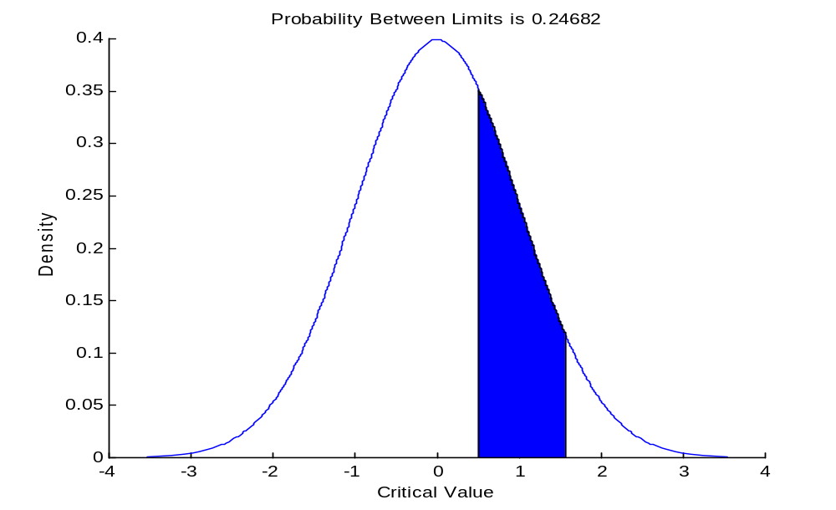
标准正态变量在区间(0.51, 1.57)中的概率

Slide 33
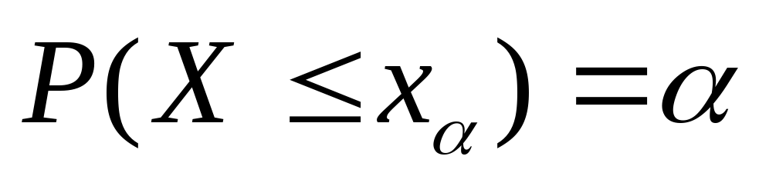
我们有必要引进总体的下侧分位数、上侧分位数以及相应的尾概率的概念。
对于连续型随机变量X，α下侧分位数（又称为α分位数，α-quantile）定义为数x_{α}，它满足关系
这里的α又称为下（左）侧尾概率（lower/left tail probability）

Slide 34
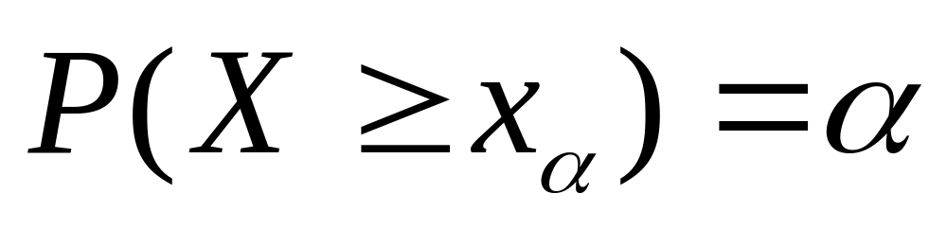
而α上侧分位数（又称α上分位数，α-upper quantile）定义为数x_{α}，它满足关系
这里的α也称为上（右）侧尾概率（upper/right tail probability）。

Slide 35
对于非连续型的分布，分位数的定义稍微复杂一些；
显然，对于连续分布，α上侧分位数等于(1－α)下侧分位数，而(1－α)下侧分位数等于α上侧分位数。

Slide 36
通常用z_{α}表示标准正态分布的α上侧分位数，即对于标准正态分布变量Z，有P(Z>z_{α})=α。
图4.6表示了0.05上侧分位数z_{α}=z_{0.05}及相应的尾概率（α=0.05）。有些书用符号z_{1－α}而不是z_{α}；因此在看参考文献时要注意符号的定义。

Slide 37
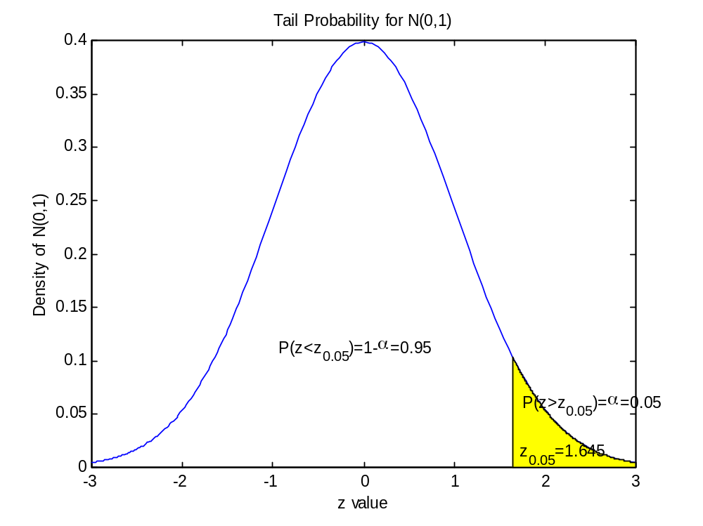
N(0,1)分布右侧尾概率P(z>z_{α})=α的示意图

Slide 38
2.2 χ²-分布
一个由正态变量导出的分布是χ²-分布(chi-square distribution，也翻译为卡方分布)。该分布在一些检验中会用到。
n个独立正态变量平方和称为有n个自由度的χ²-分布,记为χ²(n)。χ²-分布为一族分布, 成员由自由度区分。
由于χ²-分布变量为正态变量的平方和，它不会取负值。

Slide 39
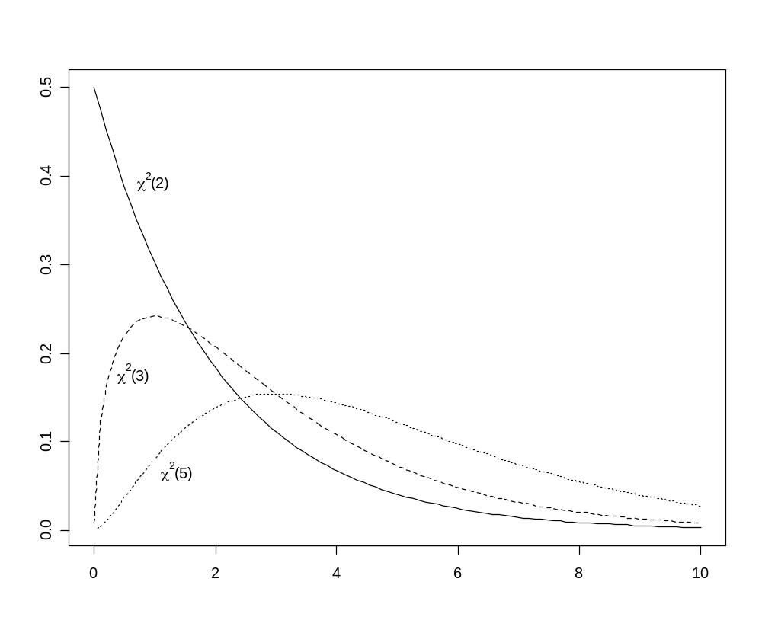
自由度为2、3、5的χ²-分布密度曲线图

Slide 40
2.3 t-分布
正态变量的样本均值也是正态变量，能利用减去其均值再除以其(总体)标准差来得到标准正态变量。
但用样本标准差来代替未知的总体标准差时，得到的结果分布就不再是标准正态分布了。它的密度曲线看上去有些象标准正态分布，但是中间瘦一些，而且尾巴长一些。这种分布称为t-分布(t-distribution，或学生分布，Student’s t)。

Slide 41
不同的样本量通过标准化所产生的t分布也不同, 这样就形成一族分布。
t分布族中的成员是以自由度来区分的。这里的自由度等于样本量减去1（如果样本量为n，刚才定义的t分布的自由度为n-1）。
由于产生t分布的方式很多，简单说自由度就是样本量减1是不准确的。自由度甚至不一定是整数。

Slide 42
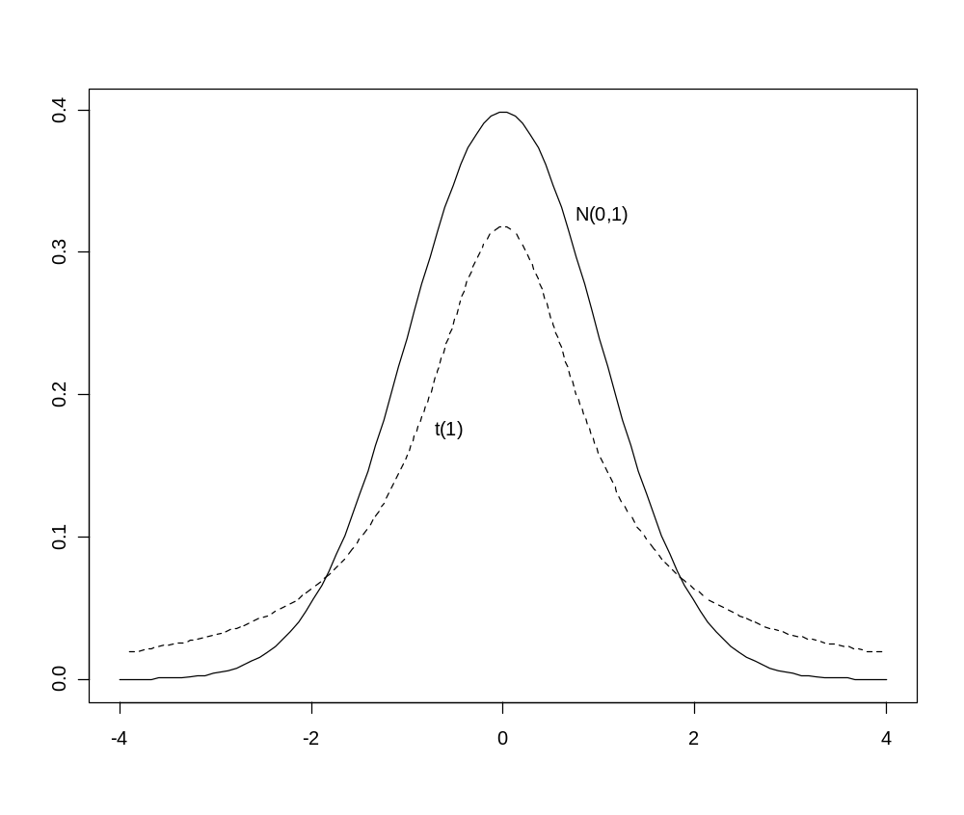
标准正态分布和t(1)分布的密度图

Slide 43
通常用t_{α}表示t分布相应于右侧尾概率α的t变量的α上侧分位数，即对于t分布变量T，有P(T>t_{α})=α。在突出自由度时，也用t_{n，α}，也有用t_{1－α}或t_{n，1－α}表示的。
图4.9表示了自由度为2的t(2)分布右边的尾概率（α=0.05）。

Slide 44
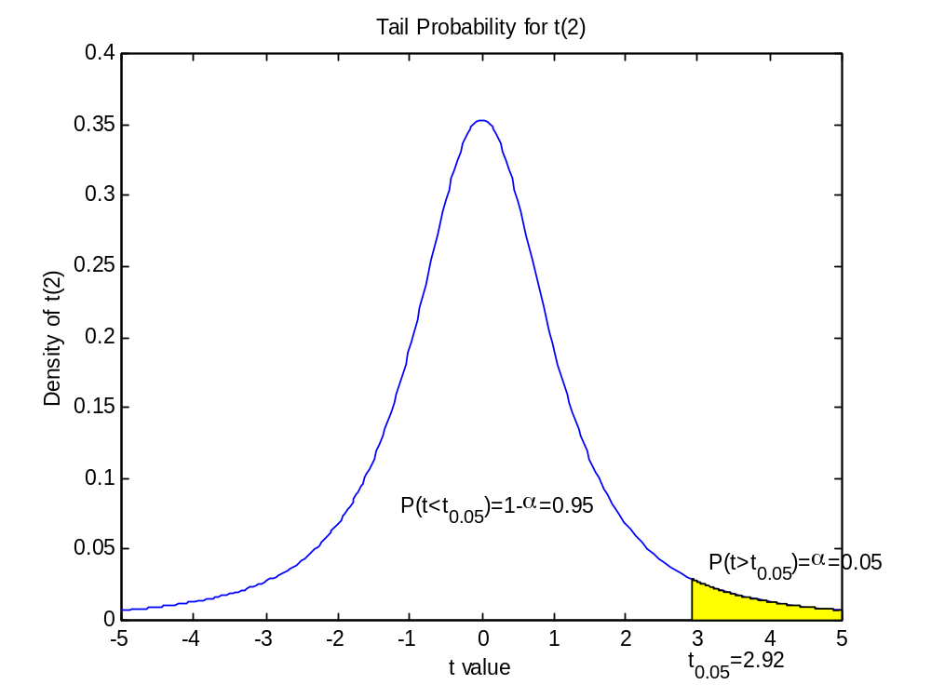
t(2)分布右侧尾概率P(t>t_{α})=α的示意图

Slide 45
2.4 F-分布
F-分布变量为两个χ²-分布变量（在除以它们各自自由度之后）的比；
而两个χ²-分布的自由度则为F-分布的自由度，因此，F-分布有两个自由度；第一个自由度等于在分子上的χ²-分布的自由度，第二个自由度等于在分母的χ²-分布的自由度。

Slide 46
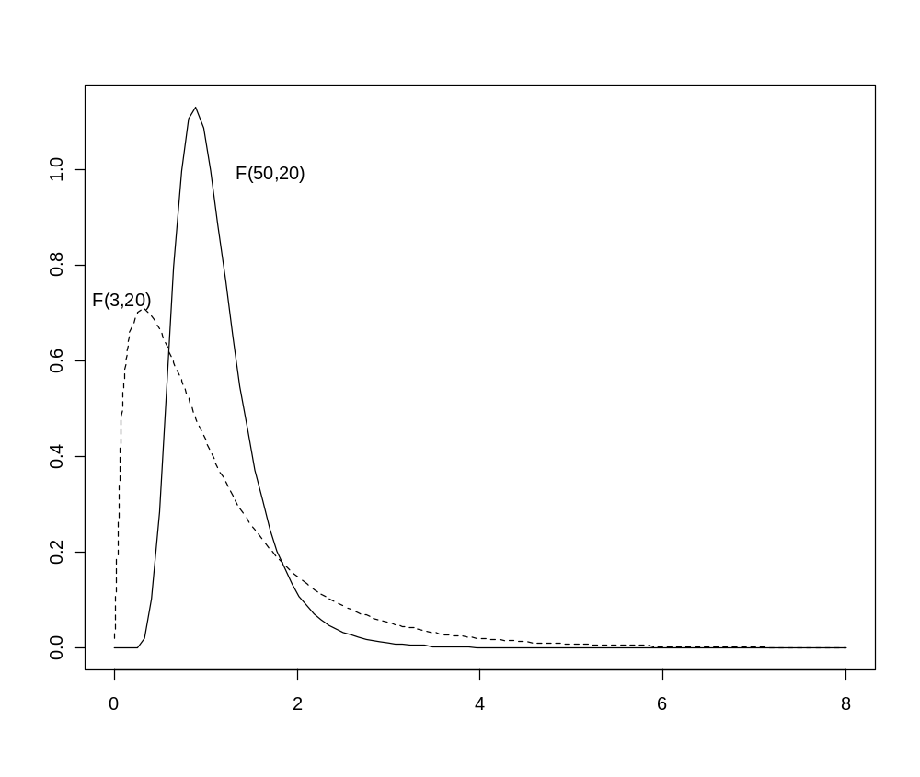
自由度为（3，20）和（50，20）的F-分布密度曲线图

Slide 47
3 用小概率事件进行判断
判明一个事情的真伪，需要用事实说话。在统计中事实总是来源于数据。
假定某药厂声称该厂生产的某种药品有60％的疗效。但是当实际调查了100名使用该药物的患者之后，发现有40名患者服后有效。
这个数据是否支持药厂的说法呢？药厂所支持的模型实际上是一个参数为0.6的Bernoulli试验模型。100名患者的服药，实际上等于进行了100次试验。这就是二项分布B(100,0.6)模型。

Slide 48
由于使用了药厂的0.6成功概率。这个模型是基于药厂的观点的。
可以基于这个模型计算100名患者中有少于或等于40名患者治疗有效的概率。
通过计算（或查表，后面会详细描述）易得，在药厂观点正确的假定下，这个概率为0.000042。这说明，如果药厂正确，那么只有40名患者有效这个事实是个小概率事件，即“少于或等于40名患者有效”的可能性只有大约十万分之四。

Slide 49
这样在药厂的观点和事实之间有了矛盾。是事实准确还是药厂准确呢？
显然人们一般不会认为药厂的说法可以接受。这样，就利用小概率事件来拒绝了药厂的说法。
这种用小概率事件对假定的模型进行判断是后面要介绍的假设检验的基础。

